Slide 1
Bayesian analysis of time-varying volatility models
Michal Lauer
Statistika
Autor práce: Bc. et Bc. Michal Lauer
Vedoucí práce: Ing. Miroslav Plašil, Ph.D.
Studijní program: Statistika
Datum obhajoby: 3. 6. 2025

Slide 2
Téma
Čím jsem se zabýval?
Jaké mě k tomu vedly důvody (aplikační, teoretické)?
Čeho jsem se snažil dosáhnout?
Jaké byly cíle práce?

Slide 3
Téma
Časové řady a jejich použití ve finančním světě
Shlukování volatility, těžké chvosty
Modely podmíněné heteroskedasticity
ARCH, GARCH, SV
Bayesovská statistika
Rozdílné využití oproti frekventistické statistice

Slide 4
Cíl práce
Propojení modelů s Bayesovskou statistikou
Popis různých přístupů ke vzorkování posteriorního rozdělení
Aplikace a porovnání modelů na finančních časových řadách

Slide 5
Stav poznání
Přehled nejdůležitějších publikací zabývajících se vybraným tématem.
Je definovaný problém ve stávající literatuře řešen nedostatečně, či je zcela opominut?
Jakou známe metodologii řešení definovaného problému?
Jaká jsou slabá místa současného poznání praxe či teorie, se kterými bylo třeba se zabývat?

Slide 6
Stav poznání
Literatura
Gelman, A., Carlin, J. B., Stern, H. S., Dunson, D. B., Vehtari, A., & Rubin, D. B. (2013). Bayesian Data Analysis, third edition. CRC Press.
Hebák, P. (2013). Statistické myšlení a nástroje analýzy dat.
Geweke, J., Koop, G., & Van Dijk, H. (2013). The Oxford Handbook of Bayesian Econometrics. OUP Oxford.
Odborné články řeší primárně optimalizaci vzorkovacích algoritmů

Slide 7
Výsledky
Co považuji za hlavní výsledky své práce?
Analýza a interpretace výsledků.

Slide 8
Výsledky - NVDA
NVIDIA Corporation ($NVDA)
ARCH(5)
GARCH(5, 1)
SV

Slide 9
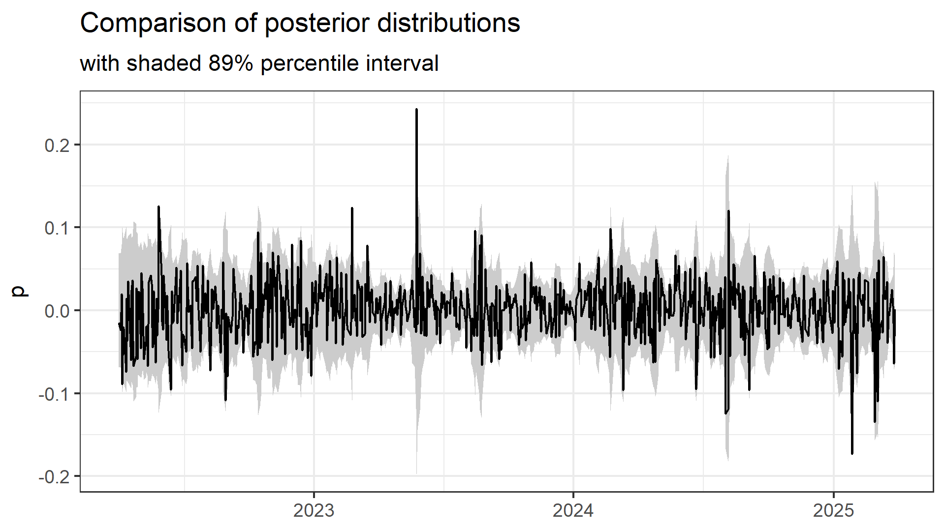
Výsledky – NVDA

Slide 10
Výsledky
TUI Group ($TUI1.DE)
SV

Slide 11
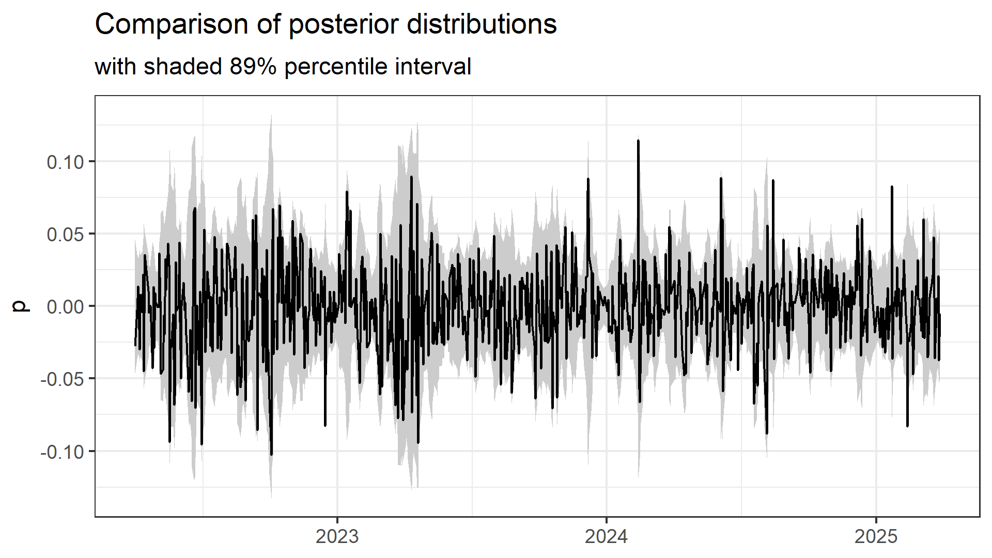
Výsledky – TUI1.DE

Slide 12
Vlastní přínos
Co považuji za osobní přínos k danému tématu?
Jak rozšiřuje práce stávající poznání? Jaké jsou aplikační, či teoretické, potažmo metodologické přínosy?

Slide 13
Vlastní přínos
Ucelený přehled vzorkovacích metod a jejich použití při modelování volatility
Propojení modelů stochastické volatility s finančním trhem
Obecné Stan modely pro tvoření modelů podmíněné heteroskedasticity s podmínkami pro stacionaritu
Ukázka vhodnosti SV modelů na finančním trhu

Slide 14
Závěr
Shrnutí výsledků.
Podařilo se naplnit vytyčené cíle? Případně jaká úskalí se vyskytla?
Otevírá téma otázky k dalšímu výzkumu?

Slide 15
Závěr
Stanovené cíle práce byly splněny
Možná rozšíření:
Citlivostní analýza
Vhodnost v malých vzorcích
Větší důraz na predikční schopnost modelů

Slide 16
Děkuji za pozornost
Michal Lauer
laum02@vse.cz

Slide 17
Bayesovské alternativy ke křížové validaci
Bayesian Model Selection
Model je hypotéza
Apriorní/posteriorní pravděpodobnost modelu
Citlivé na apriorní rozdělení modelu
Složité na výpočet
Widely Applicable Information Criterion (WAIC)
Bayesovská náhrada AIC
Hodnocení out-of-sample přesnosti
Penalizace složitých modelů

Slide 18
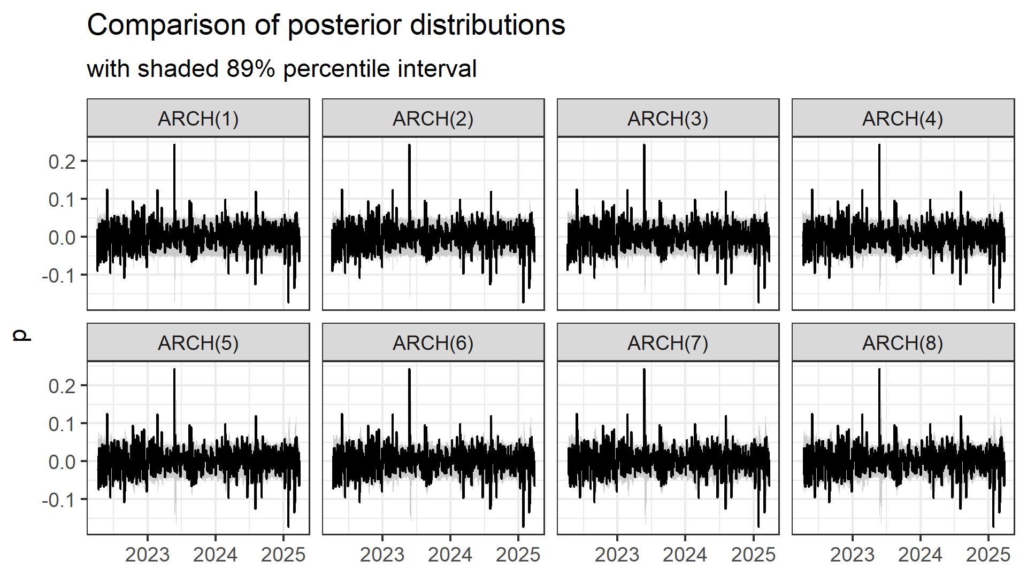
Obrázek 3.13

Slide 19
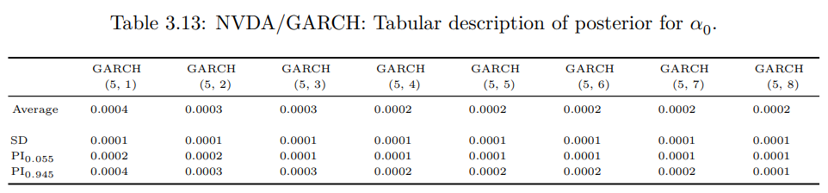
Tabulka 3.13

Slide 20
Rozsah práce
Historický vývoj
Identifikace období s vysokou a nízkou volatilitou

Slide 21
Interval kredibility
McElreath, R. (2020). Statistical rethinking: A Bayesian Course with Examples in R and Stan. Chapman & Hall/CRC.
„automatizace“ vědeckého bádání

